Slide 1




LUYỆN TỪ VÀ CÂU
MỞ RỘNG VỐN TỪ: THỂ THAO. DẤU PHẨY
(SGK trang 93)

Slide 2
MỤC TIÊU BÀI HỌC
Mở rộng vốn từ thuộc chủ điểm Thể thao: kể đúng tên một số môn thể thao; tìm đúng các từ ngữ nói về kết quả thi đấu.
- Tiếp tục ôn luyện về dấu phẩy.

Slide 3

Bài 1: Hãy kể tên các môn thể thao bắt đầu bằng những tiếng sau:
Bóng
Chạy
Đua
Nhảy
M: bóng đá
M: chạy vượt rào
M: đua xe đạp
M: nhảy cao

Slide 4

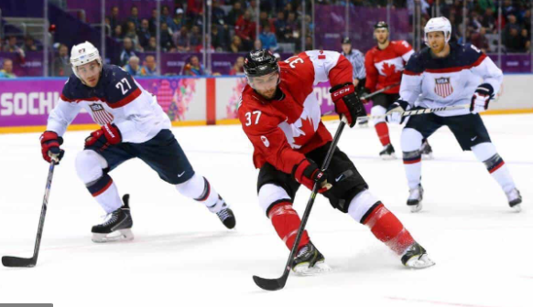
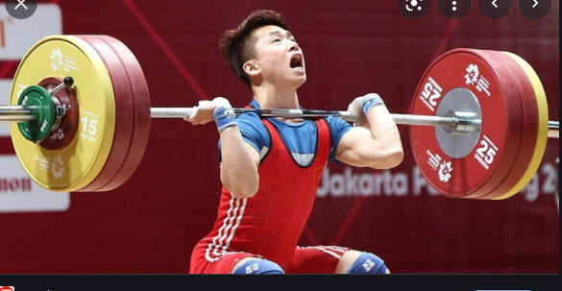
Khúc côn cầu
Bóng rổ
Cử tạ

Slide 5
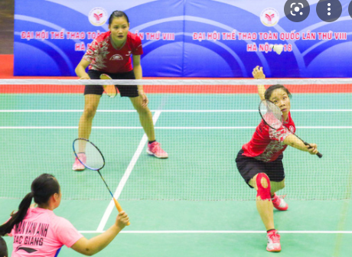
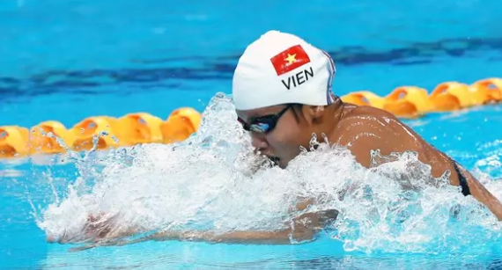
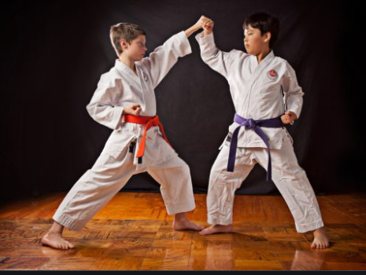
Cầu lông
Bơi lội
Võ

Slide 6
Bài 1: Hãy kể tên các môn thể thao bắt đầu bằng những tiếng sau:
CÁC MÔN THỂ THAO BẮT ĐẦU BẰNG TIẾNG:
BÓNG | CHẠY | ĐUA | NHẢY
Bóng chuyền, bóng rổ, bóng bầu dục, bóng bàn,…
Chạy việt dã, chạy vượt rào, chạy tiếp sức,…
Đua mô tô, đua ô tô, đua thuyền, đua ngựa, đua voi,…
Nhảy xa, nhảy cầu, nhảy sào, nhảy dù, nhảy ngựa,…

Slide 7
Lợi ích của việc chơi thể thao:
Tăng cường sức khỏe
Rèn luyện ý chí, tính kiên trì
Tạo ra sự kết nối, hợp tác

Slide 8
BÀI TẬP 2: Trong truyện vui sau có một số từ ngữ nói về kết quả thi đấu thể thao. Em hãy ghi lại những từ ngữ đó.
Cao cờ
Một anh nọ thương khoe là mình cao cờ. Có người rủ anh ta đánh ba ván thử xem tài cao thấp thế nào. Đánh cờ xong, anh chàng ra về thì gặp một người bạn. Người bạn hỏi:
- Anh được hay thua?
Anh chàng đáp:
- Ván đầu, tôi không ăn. Ván thứ hai, đối thủ của tôi thắng. Ván cuối, tôi xin hòa nhưng ông ta không chịu.

Slide 9
BÀI TẬP 2: Trong truyện vui sau có một số từ ngữ nói về kết quả thi đấu thể thao. Em hãy ghi lại những từ ngữ đó.
Cao cờ
Một anh nọ thương khoe là mình cao cờ. Có người rủ anh ta đánh ba ván thử xem tài cao thấp thế nào. Đánh cờ xong, anh chàng ra về thì gặp một người bạn. Người bạn hỏi:
- Anh được hay thua?
Anh chàng đáp:
- Ván đầu, tôi không ăn. Ván thứ hai, đối thủ của tôi thắng. Ván cuối, tôi xin hòa nhưng ông ta không chịu.

Slide 10
Bài 3: Chép các câu dưới đây vào vở. Nhớ đặt dấu phẩy vào những chỗ thích hợp.
,
Nhờ chuẩn bị tốt về mọi mặt SEA Games 22 đã thành công rực rỡ.
Muốn cơ thể khỏe mạnh em phải năng tập thể dục.
Để trở thành con ngoan trò giỏi em cần học tập và rèn luyện.
,
,
,

Slide 11
CỦNG CỐ:
Nêu tác dụng của dấu phẩy.
Dấu phẩy ngăn cách bộ phận trả lời câu hỏi Để làm gì? Vì sao? với bộ phận chính trong câu.

Slide 12
DẶN DÒ:
Hoàn thành bài trong SGK

Slide 13


CHÀO TẠM BIỆT!

